Slide 1
Der XEMPUS advisor – Quick Guide Arbeitnehmer-Infoportal (AIP)
Vertriebspartnerinformation
Verkaufsförderung Vorsorge | Köln | Februar 2024
Marketing-Unterlage

Slide 2
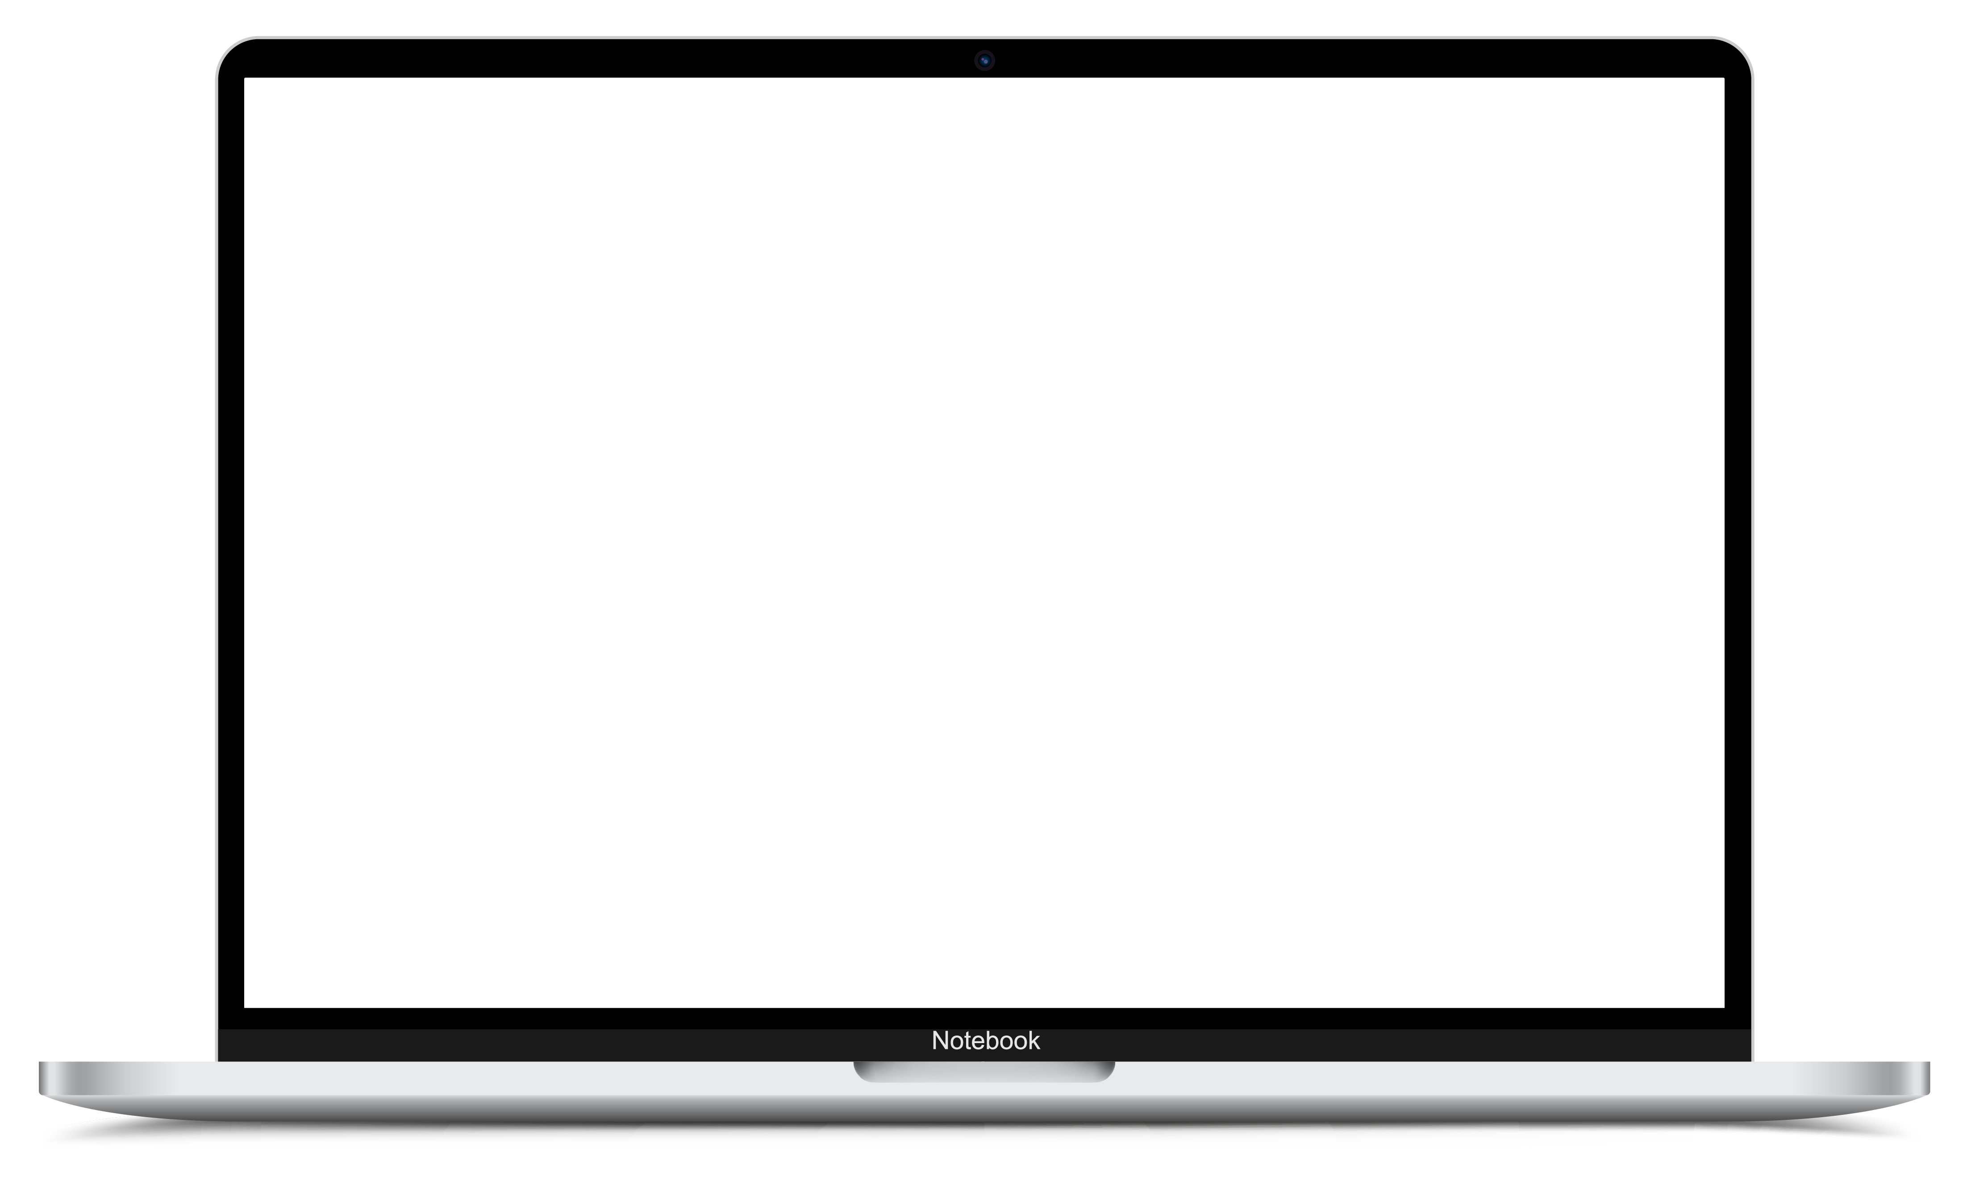
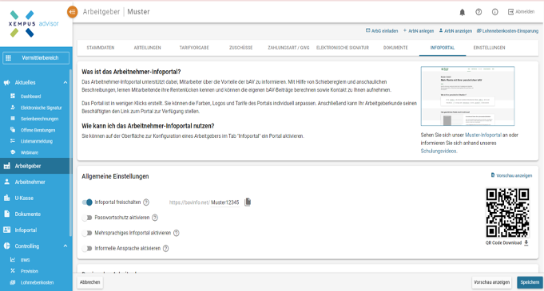
In wenigen Schritten zum Arbeitnehmer-Infoportal
So erstellen Sie das Arbeitnehmer-Infoportal für Ihren Arbeitgeberkunden mit wenigen Klicks:
1
Wählen Sie den Arbeitgeber aus, bei dem Sie das AN-Infoportal einrichten wollen.
2
Konfigurieren Sie das Design passend zum gewählten Arbeitgeber.
3
Stellen Sie dem Arbeitgeber den Link zu seinem individuellen AN-Infoportal zur Verfügung.

Slide 3
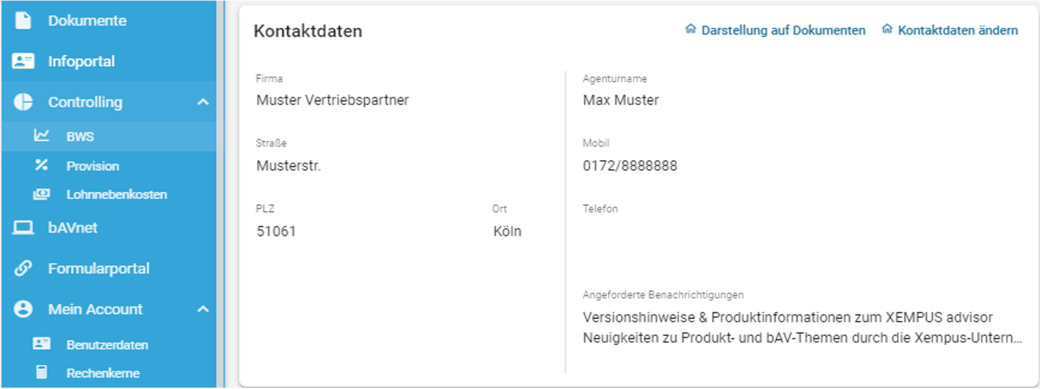
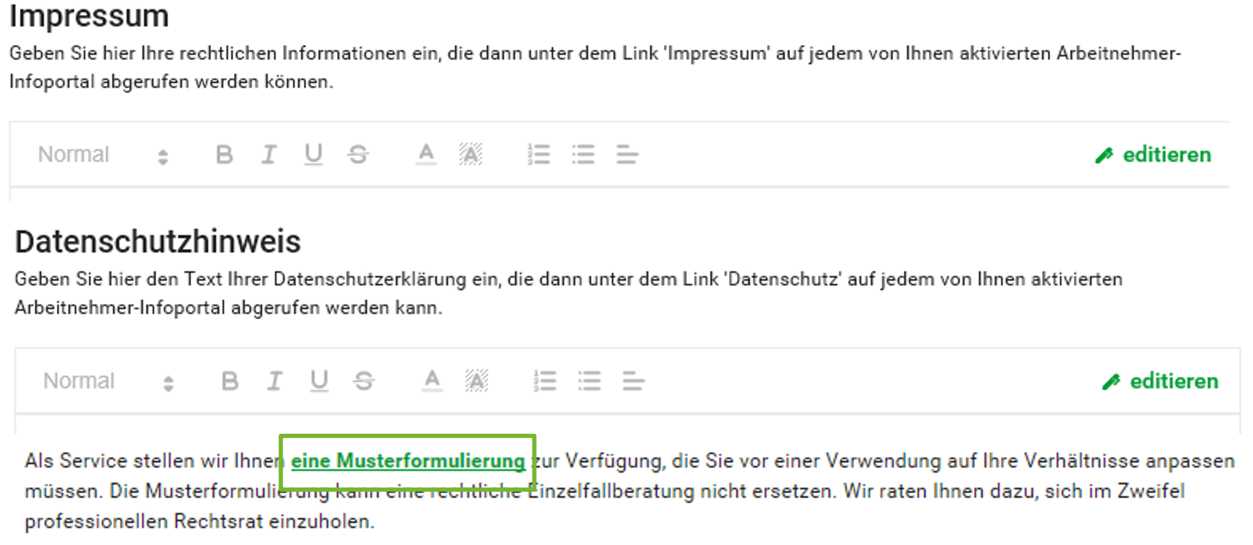
Vorbereitende einmalige Schritte im Vermittlerbereich
Gehen Sie unter „Mein Account“ in Ihre Benutzerdaten und prüfen Sie, ob Ihre Kontaktdaten aktuell und vollständig sind.
Gehen Sie in der linken Menüleiste auf Infoportale und stimmen Sie unter Rechtliche Hinweise einmalig den Nutzungsbedingungen zu.
Fügen Sie einmalig die Inhalte für das Impressum und die Datenschutzhinweise ein und gehen Sie auf „Speichern“. Beachten Sie auch die Musterformulierung für die Datenschutzhinweise.
Im Exklusivvertrieb sind diese Texte bereits im AIP hinterlegt.

Slide 4
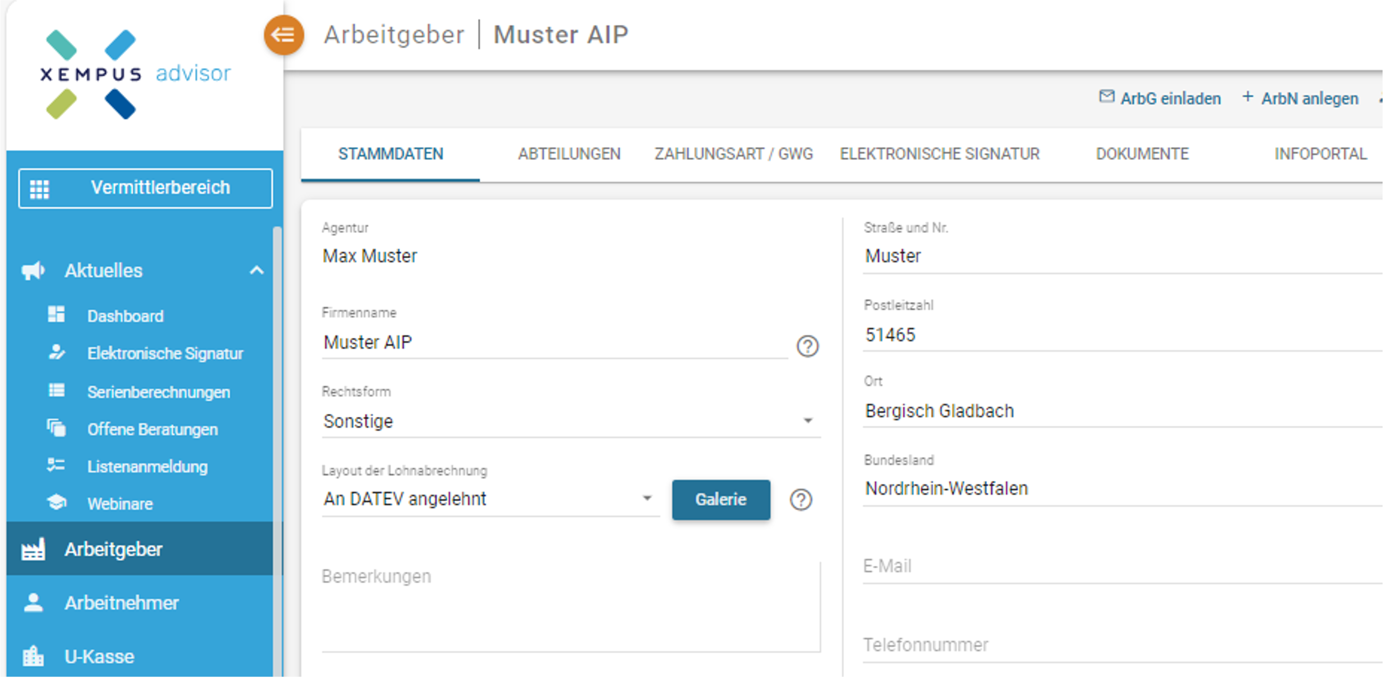
Schritt: Auswahl des angelegten Arbeitgebers
1
Zur Aktivierung des AN-Info- portals für einen Arbeitgeber gehen Sie in der linken Menüleiste auf „Arbeitgeber“.
Wählen Sie die gewünschte Firma aus Ihrer Liste aus.
Klicken Sie dann auf der Leiste des Arbeitgeber-Blatts oben rechts auf „Infoportal“.

Slide 5
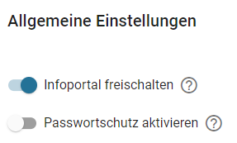
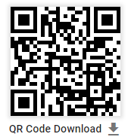
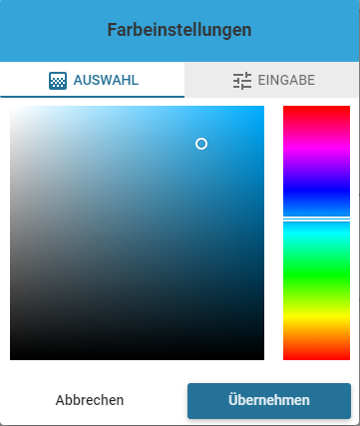
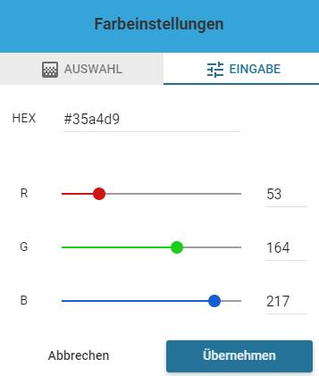
Schritt: Konfiguration des AN-Portals (1/2)
2
Klicken Sie bei den „Allgemeinen Einstellungen“ auf „Infoportal freischalten“. Es wird dann automatisch eine URL für dieses AN-Infoportal aktiviert – sowohl als Link als auch als QR-Code.
Auf Wunsch kann auch ein Passwortschutz zum Öffnen der Seite durch den AN angegeben werden. Bitte merken Sie sich das Passwort gut, da dieses später nicht mehr sichtbar ist!
Unter „Design des Arbeitgebers“ können Sie eine individuelle Farbe auswählen und auch das Logo des Arbeitgebers hochladen.
Bei der Einstellung der Farbe können Sie zwischen den Farbansichten und der Eingabe eines Farb-Codes auswählen.
oder

Slide 6
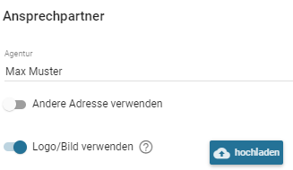
Schritt: Konfiguration des AN-Portals (2/2)
2
Wählen Sie jetzt eine Tarif- und Zuschusskombination aus, die dem AN im Infoportal angezeigt werden soll. Und legen Sie die vorein-gestellten Werte für das Bruttoeinkommen und den Nettoverzicht fest.
BU-Tarife sind nicht wählbar.
Auch für den Ansprechpartner kann noch ein individuelles Logo oder Bild hinterlegt werden.
Zusätzlich können Sie noch individuelle Texte hinterlegen oder Dokumente hochladen.
Vor dem Speichern können Sie sich das konfigurierte Portal ansehen.

Slide 7
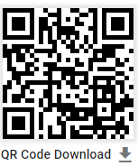
Schritt: Bereitstellung des AN-Infoportals
3
Unter dem Reiter „Infoportal“ wird das neue Infoportal nun in der Übersicht der aktivierten Infoportale angezeigt.
Von dort können Sie entweder direkt zum AN-Infoportal navigieren 1 oder die URL in die Zwischenablage kopieren 2 .
1
1
2
1
2
1
Senden Sie nun dem Arbeitgeber die URL zu, damit dieser seinen Arbeitnehmern den Zugriff auf das Infoportal zur Verfügung stellen kann. Sofern Sie einen QR-Code versenden wollen, finden Sie diesen weiterhin unter dem Reiter „Arbeitgeber“.

Slide 8
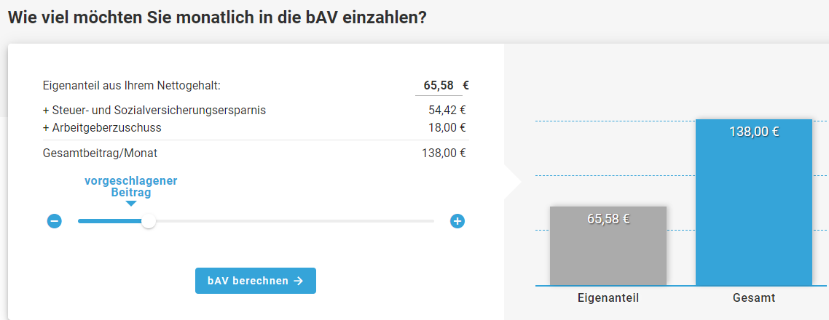
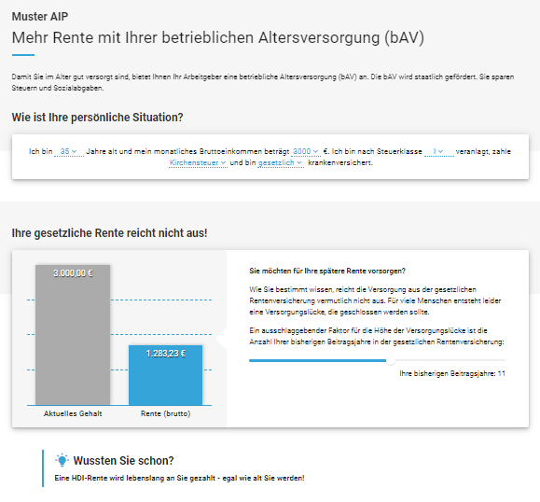
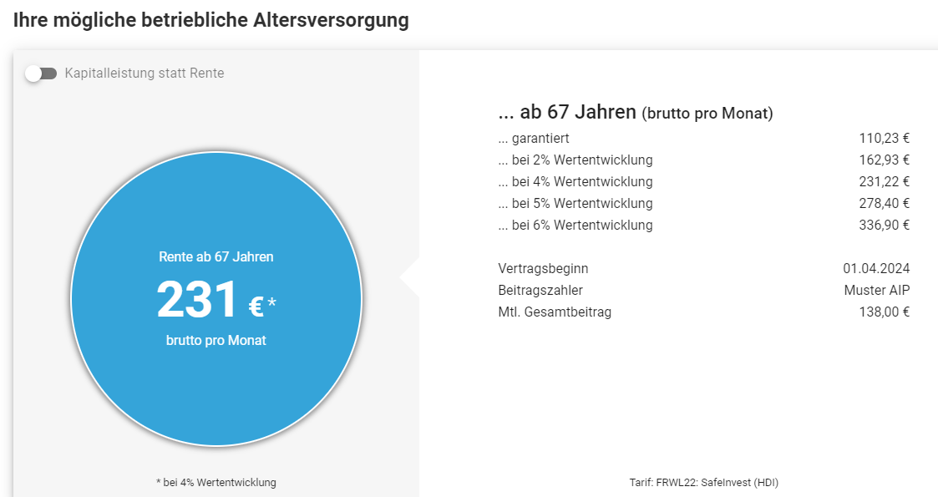
Und so sieht das Infoportal im Detail aus
Wenige persönliche Angaben reichen aus, um den persönlichen Bedarf zu ermitteln.
Spielend den gewünschten Nettoaufwand vorgeben
Und direkt die möglichen Leistungen ansehen: als Rente oder Kapitalleistung

Slide 9
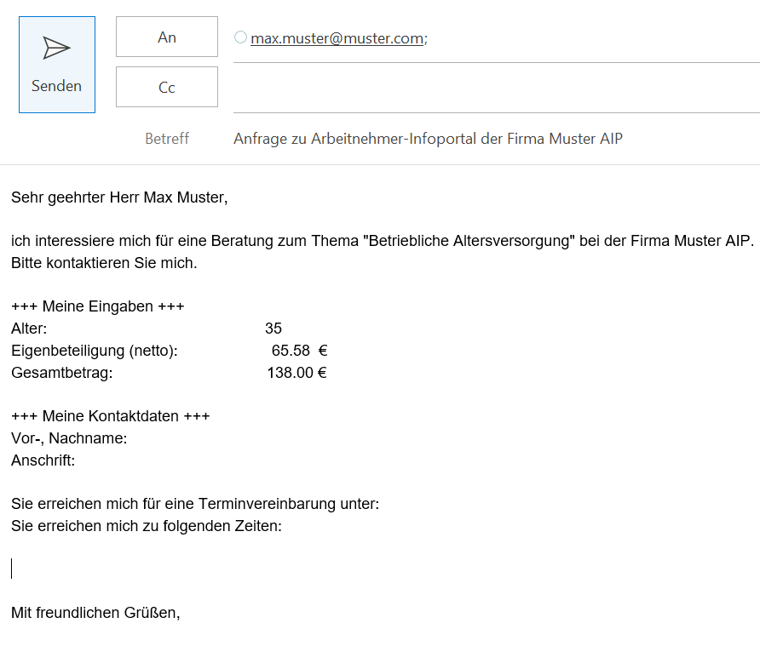
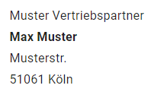
Kontaktmöglichkeit zum Vertriebspartner
Zum Abschluss kann der Vermittler direkt kontaktiert werden.
Der Vertriebspartner erhält eine E-Mail mit den erforderlichen Daten (schon vorgeblendet) und kann dann Kontakt aufnehmen.

